Slide 1
1. 프로그램 설치
(1) File System Watcher
- 해동기 PC에 설치
(2) Epoxy Inventory Manager
- 모니터링 할 PC에 설치 (MC, 일반 사원 등)
2. 프로그램 작동 구조
* Epoxy Inventory Manager 프로그램에서 “재고 현황 조회” 버튼을 누르면 , 해동기 PC에 설치 된 File System Watcher가 FTP서버로
“epoxystock.fdb” 파일을 업로드 하는 방식
파일을 Up/Down 받기 위해 FTP서버를 사용
- ftp://10.141.12.165/Material/

Slide 2
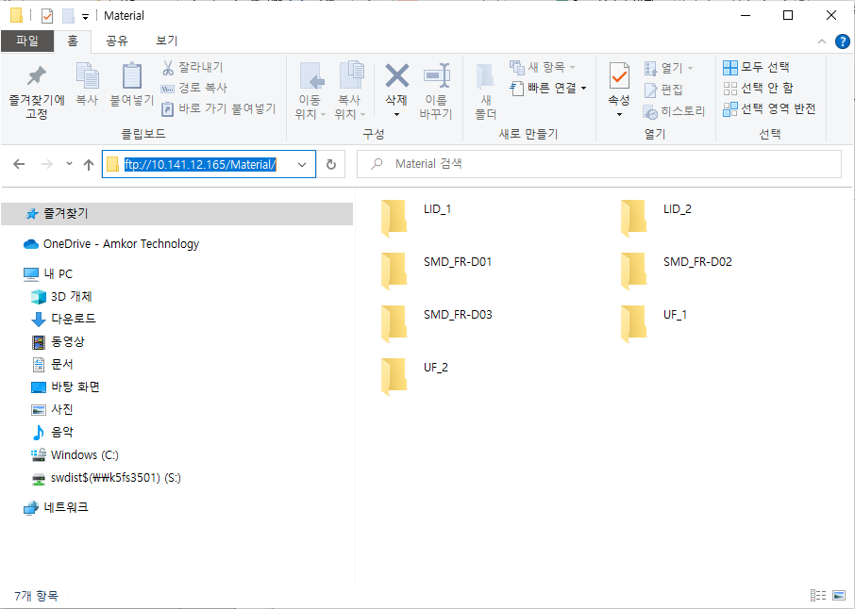
(2) 아래 그림과 같이 하위 폴더 이름은 해동기 각각의 Name을 사용 (미리 폴더 생성 필요)
(3) File System Watcher 프로그램 폴더의 “EpoxyFreezerInfo.txt” 파일에 해동기
Name을 기록
- FTP서버의 해동기별로 재고 현황 파일을 Upload하기 위함

Slide 3
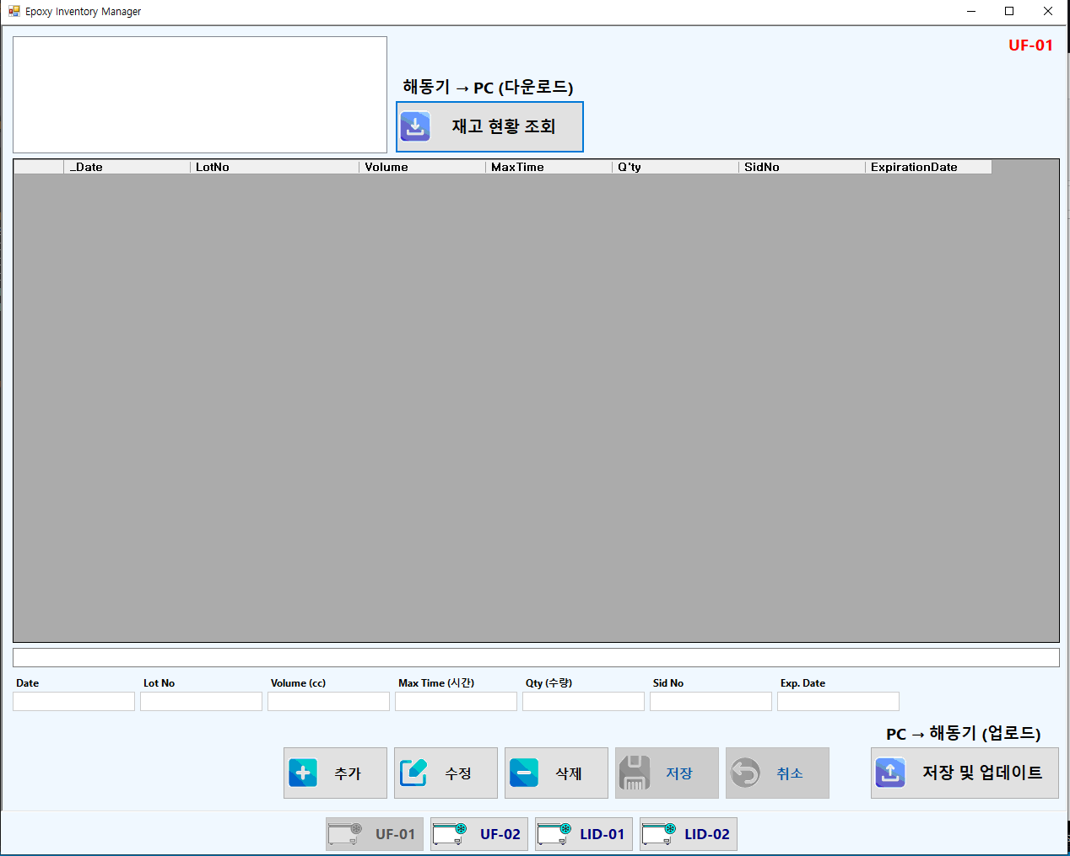
(4) Epoxy Inventory Manager 프로그램 폴더의 “LineInfo.txt” 파일에 라인 정보를 입력
- 프로그램 하단에 해동기 버튼 활성/비활성화 용도
(5) Epoxy Inventory Manager 프로그램 사용 방법은 따로 파일 첨부

